Slide 1


Pr. Justine DIFFO TCHUNKAM
Maitre de Conférences des Universités

Slide 2
25e Anniversaire de l’OHADA au Cameroun sous le Label
DOING BUSINESS IN AFRICA
Analyse des performances du Cameroun sur les dix dernières années (2008-2017)
Que pouvons nous faire, ENSEMBLE, pour améliorer le climat des affaires au Cameroun ?
« Il nous faudra améliorer l’environnement des affaires, en assurant aux acteurs économiques une sécurité juridique convenable, un traitement fiscal équitable et de meilleures garanties pour les investissements. L’établissement d’un climat de confiance entre l’Etat et le secteur privé, qui pourrait donner naissance à un véritable partenariat, serait une donnée essentielle à la croissance »
Extrait de l’adresse du Chef de l’Etat, Son Excellence Monsieur Paul BIYA, à la Nation le 31 décembre 2006
Yaoundé, Hilton Hotel, 31 juillet 2018

Slide 3
PLAN DE PRESENTATION DE L’EXPOSE
Constats .4
Démarche méthodologique .8
Analyse des performances du Cameroun par domaine Doing Business : cibles – défis à relever - leviers .13
Que retenir de l’approche DBA ? .35
Profilage des recommandations ciblées « efficience, sécurité et compétitivité » .38
Recherche collaborative DBA 2020 .39

Slide 4
1. CONSTATS
Constat 1 : Positionnement du Cameroun
entre 2008 et 2017
Constat 2 : Classement DB du Cameroun par rapport aux pays de référence retenus par l’étude

Slide 5
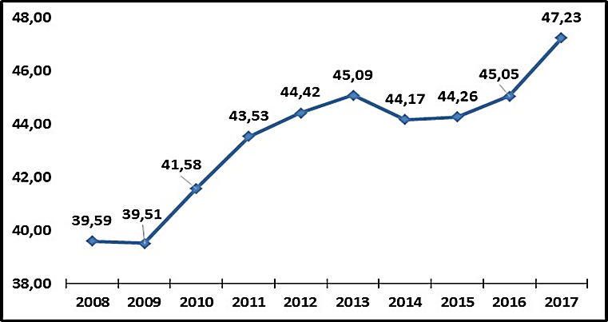
Constat 1 - Le Cameroun a progressé dans le classement Doing Business entre 2008 et 2017, passant de 39.59 points à 47.23 points.
Graphique 1. Evolution de l’indicateur sur le climat des affaires au Cameroun
Le score Doing Business 2017 du Cameroun est de 47,23
Le défi à relever est de le faire passer à 71,32 en 2020
Source : Rapport Doing Business de la Banque mondiale (2018)

Slide 6
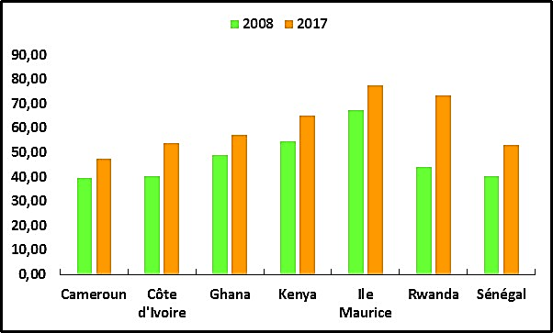
Constat 2 – L’évolution du classement du Cameroun n’a pas été aussi rapide que celle des pays africains de comparaison (Graph. 2); ceux-ci ayant mis en œuvre des réformes plus ciblées qui ont été prises en compte par le classement Doing Business. Il s’agit pour les pays francophones, du Rwanda, de la Côte d’Ivoire et du Sénégal ; et pour les pays d’expression anglaise, du Kenya et du Ghana.
Graphique 1. Evolution de l’indicateur sur le climat des affaires au Cameroun
Le rang du Cameroun en 2018 est 163e sur 190 pays
Le défi : passer au 55e rang mondial d’ici à 2020
Source : Rapport Doing Business de la Banque mondiale (2018) et nos calculs

Slide 7
Classement Doing Business des Pays de l’OHADA en 2018
 | Doing Business | Création d’entreprise | Obtention de Prêts | Protection des investisseurs minoritaires | Exécution des Contrats | Règlement de l'insolvabilité
Bénin | 151 | 56 | 142 | 146 | 170 | 105
Burkina Faso | 148 | 74 | 142 | 146 | 163 | 104
Cameroun | 163 | 122 | 68 | 138 | 162 | 125
Comores | 158 | 166 | 122 | 146 | 180 | 168
Congo, République démocratique du | 182 | 62 | 142 | 164 | 172 | 168
Congo, République du | 179 | 177 | 133 | 146 | 155 | 118
Côte d'Ivoire | 139 | 44 | 142 | 146 | 101 | 77
Gabon | 167 | 132 | 122 | 160 | 178 | 126
Guinée | 153 | 125 | 142 | 146 | 117 | 111
Guinée équatoriale | 173 | 182 | 122 | 146 | 104 | 168
Guinée-Bissau | 176 | 178 | 142 | 138 | 168 | 168
Mali | 143 | 104 | 142 | 146 | 159 | 94
Niger | 144 | 24 | 142 | 146 | 137 | 112
République centrafricaine | 184 | 188 | 142 | 146 | 182 | 150
Sénégal | 140 | 63 | 142 | 138 | 142 | 91
Tchad | 180 | 185 | 142 | 160 | 154 | 150
Togo | 156 | 121 | 142 | 146 | 143 | 81

Slide 8
2. DEMARCHE METHODOLOGIQUE DOING BUSINESS IN AFRICA – DBA

Slide 9
- Valider l’approche endogène
- Construire un référentiel consensuel des meilleures pratiques du climat des affaires
- Produire le livrable DBA 2018

Slide 10
APPROCHE ENDOGÈNE VALIDÉE
DOING BUSINESS NE COUVRE PAS DE NOMBREUX DOMAINES IMPORTANTS DE L’ENVIRONNEMENT DES AFFAIRES
ELABORATION DU PLAN D’ACTION PARTICIPATIF DE COLLECTE DES DONNEES AUPRES DES ACTEURS
IDENTIFICATION DE NOUVEAUX DOMAINES ISSUS DE LA DYNAMIQUE DES AFFAIRES ASSORTIS DE PROPOSITIONS D’ACTIONS STRATEGIQUES
CONSTRUCTION D’UN RÉFÉRENTIEL CONSENSUEL ET D’INDICATEURS ENDOGÈNES

Slide 11
Plus concrètement
1- Revue documentaire
de tous les rapports Doing Business sur la période 2008-2017
état des lieux de l’environnement empirique des affaires sur la base des rapports antérieurs (BCS-MINEPAT, notamment)
Compilation des rapports du CBF sur la période 2008-2017
2- Production d’une version préliminaire en mars 2018 : document de travail et support de collecte des données et d’opinions des partenaires institutionnels et du secteur privé sur leur perception du climat des affaires : CBF, MINEPAT, MINJUSTICE, MINFI, MINCOMMERCE, MINDCAF, MINPOSTEL, MINPMEESA, APME, CUD, CCIMA, GICAM, APECCAM, PAD, Groupe SABC, Groupe JACO, Business Coalition for Good Governance, MUFFA, GUCE, DSX, ENEO, MENTANG Commerce Général Sarl, notamment)

Slide 12
RÉFÉRENTIEL CONSENSUEL ÉLABORÉ
1- Six (6) nouveaux domaines complémentaires des 10 domaines DB (susceptibles d’évoluer)
2- Profilage des recommandations rattachées aux domaines Doing Business
3- Ciblage des recommandations spécifiques issues du terrain, et susceptibles d’alimenter des plans de réformes (efficience, sécurité, compétitivité)

Slide 13
DOING BUSINESS
DOING BUSINESS IN AFRICA
FINANCEMENT DES INVESTISSEMENTS
Développement financier
CREATION D’ENTREPRISE
OBTENTION DU PERMIS DE CONSTRUIRE
RACCORDEMENT A L’ELECTRICITE
TRANSFERT DE PROPRIETE
OBTENTION DE PRETS
PROTECTION DES INVESTISSEURS MINORITAIRES
PAIEMENT DES IMPOTS ET TAXES
COMMERCE TRANSFRONTALIER
EXECUTION DES CONTRATS
REGLEMENT DE L’INSOLVABILITE
REGULATION DES MARCHES PUBLICS
EFFICACITE BUDGETAIRE
ETAT
ADMINISTRATIONS PUBLIQUES
ENTREPRISES
ORGANISATIONS SOCIALES
START-UPS
Développement structurel et environnemental
INCLUSION ECONOMIQUE
RESPONSABILITE SOCIETALE DES ENTREPRISES
PROPRIETE INTELLECTUELLE
Développement social
REGLEMENTATION DES AFFAIRES
PRATIQUES INSTITUTIONNELLE ET ECONOMIQUE DES AFFAIRES

Slide 14
3. ANALYSE DES PERFORMANCES DU CAMEROUN PAR DOMAINE DOING BUSINESS : CIBLES – DÉFIS À RELEVER - LEVIERS
Analyse des performances du Cameroun dans chaque domaine
Identification des pays de référence avec des meilleures performances dans chaque domaine
Profilage des recommandations et bonnes pratiques à mettre en œuvre pour la vision 2020 (Doing Business / CBF)

Slide 15
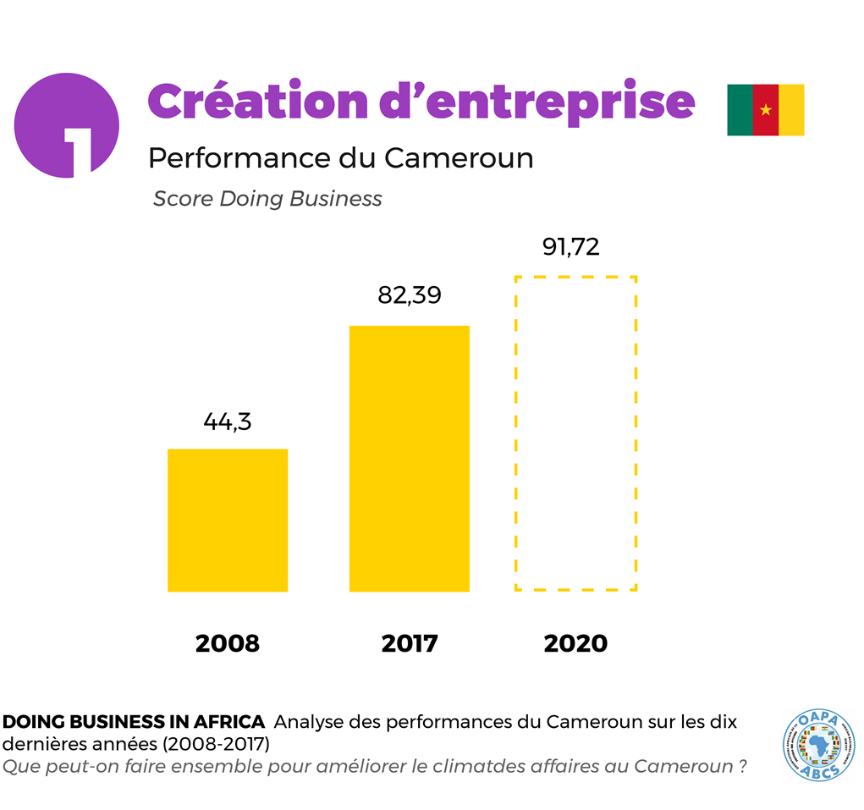
CREATION D’ENTREPRISE
Score du Cameroun : 82,39
Objectif Cible : 91,72
Pays de référence : COTE D’IVOIRE

Slide 16
Performances du pays | L’indicateur Création d’entreprise a évolué de 44,3 en 2008 à 82,39 en 2017 Le rang du Cameroun dans ce domaine est 122e sur 190 pays en 2017 La Côte d’Ivoire occupe le 44e rang en 2017
Défis à relever | Le nombre de procédures de création d’entreprise Le coût global de la création (en % du revenu par habitant) Le minimum de capital requis pour la création
Comment agir/Actions en cours de mise en œuvre | Se référer aux reformes et perspectives retenues par Doing Business depuis 2009 pour la Côte-d’Ivoire Intensifier la communication sociale sur les réformes mises en œuvre (Statut déclaratif de l’entrepreneur individuel du droit OHADA, Article 30-33 de l’AUDCG révisé en 2010 et introduisant le STATUT D’ENTREPRENANT…) Consécration de la société par actions simplifiées (Art. 159 AUDSC-GIE); possibilité pour les SA d’avoir un capital variable (Art. 664-669); Recours au notaire facultatif ; Croissance perceptible du nombre de création d’entreprises auprès des CFCE Centre de Développement de la PME (GICAM) ; Incubateurs d’entreprises (IPD) ; Observatoire Economique de la CCIMA Rationaliser les procédures pour les réduire de 6 à 4 Légaliser la publication des avis de constitution par le Guichet unique sur son site web Réduire le montant du capital minimum requis de 100 000 FCFA à 25 000 FCFA (Côte d’Ivoire)
Qui doit agir | Mise en perspective et en cohérence les 32 recommandations du CBF depuis 2010 L’ensemble des administrations et organismes en charge de la question : le CFCE ; le MINJUSTICE (informatisation du RCCM) ; le Guichet Unique ; l’APME ; l’OHADA ; le MINEPAT ; le MINPMEESA, le MINCOMMERCE, etc. La société civile et les organisations professionnelles (plaidoyer institutionnel et de lobbying)

Slide 17
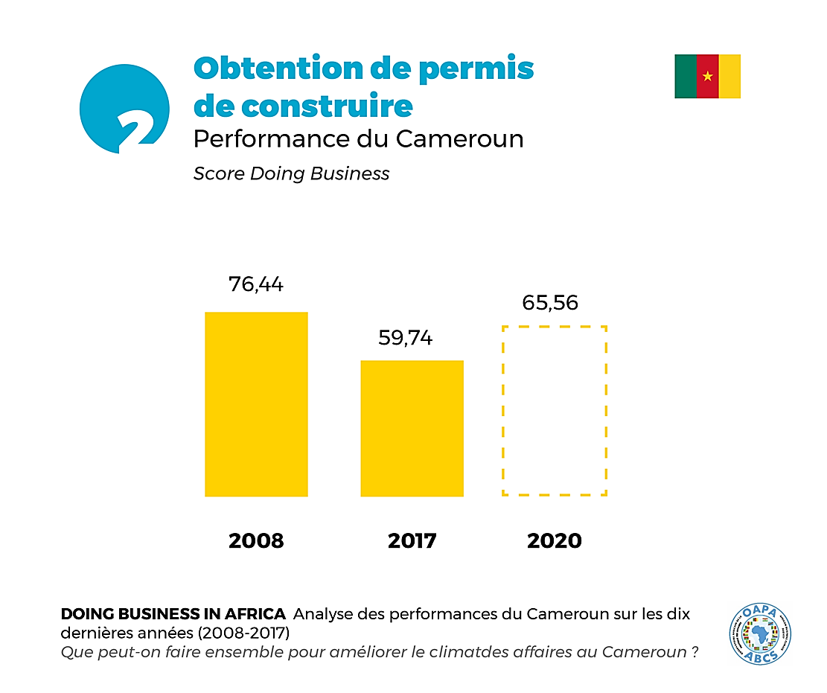
OBTENTION DE PERMIS DE CONSTRUIRE
Score du Cameroun : 59,74
Objectif Cible : 65,56
Pays de Référence : RWANDA

Slide 18
Performances du pays | L’indicateur Obtention du permis de construire est passé de 76,44 en 2008 à 59,74 en 2017 Le rang du Cameroun dans ce domaine est 140e sur 190 pays en 2017 Le Rwanda occupe le rang 112e en 2017 sur 190 pays
Défis à relever | Le nombre de procédures d’obtention de permis Le nombre de jours d’obtention de permis de construire Le coût de l’obtention du permis de construire (en % du revenu par habitant) Le contrôle de la qualité de construction
ACTIONS EN COURS | CUD : Informatisation des actes d’urbanisme ; expérience à généraliser au plan national pour mettre en exergue ce dispositif
Comment agir | Imposer de nouveaux délais (plus courts) pour la délivrance de divers permis Rendre opérationnelle la plateforme électronique de traitement et de suivi des permis de construire (Communauté Urbaine de Douala, Logiciel SAG…) Réduire les frais de permis de construire d’au moins 13,7 %. Et donc les faire passer de 15,3 % à 13,2 % de la valeur de la construction. Renforcer le contrôle de qualité pendant la construction en introduisant les inspections et améliorer l’indice de contrôle de la qualité de 13 actuel à 14 d’ici 2020.
Qui doit agir | Mise en perspective et en cohérence les 17 recommandations du CBF depuis 2010 Se référer aux reformes et perspectives retenues par Doing Business depuis 2009 pour le Rwanda L’ensemble des administrations et organismes en charge de la délivrance des actes d’urbanisme : les Communautés Urbaines, le MINISTERE DES DOMAINES, DU CADASTRE ET DES AFFAIRES FONCIERES (Réserves foncières sécurisées de l’Etat) ; le MINISTERE de l’HABITAT ET DU DEVELOPPEMENT URBAIN (MINHDU) La société civile et les organisations professionnelles (plaidoyer institutionnel et de lobbying)

Slide 19
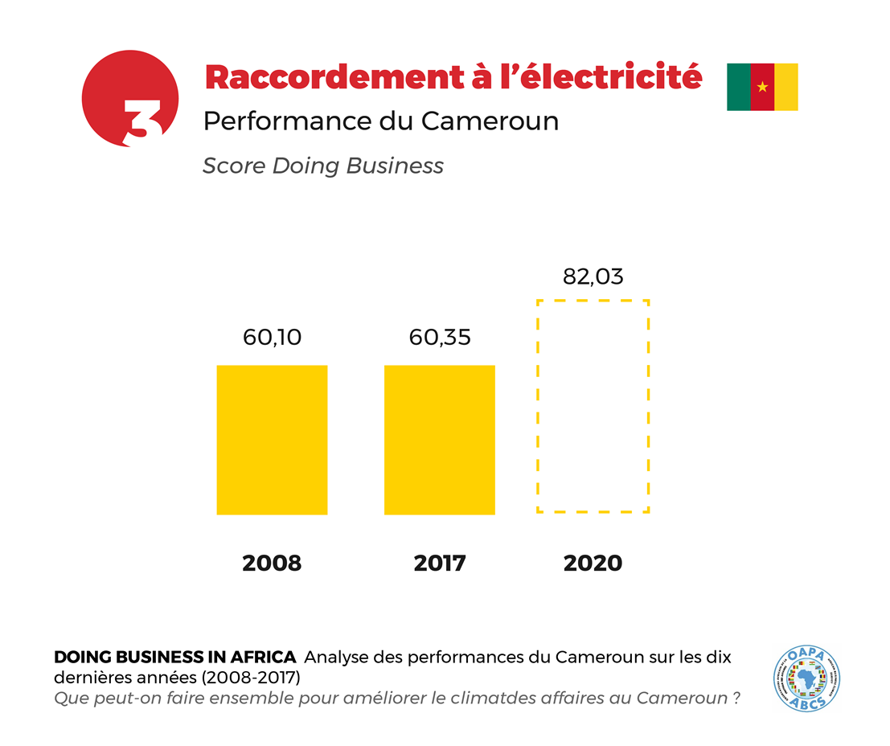
RACCORDEMENT A L’ELECTRICITE
ACCES A L’ELECTRICITE
Score du Cameroun : 60,35
Objectif Cible : 82,03
Pays de référence : KENYA

Slide 20
Performances du pays | L’indicateur Raccordement à l’électricité est passé de 60,10 en 2008 à 60,35 en 2017 Le Cameroun occupe le 121e rang sur 190 pays en 2017 Le Kenya occupe le 71e rang sur 190 pays en 2017
Défis à relever | Le nombre de procédures pour le raccordement à l’électricité. Le nombre de jours de la procédure de raccordement à l’électricité. Le temps pour obtenir un raccordement. Le coût du raccordement (en % du revenu par habitant). La fiabilité de l’approvisionnement et la transparence des tarifs.
Comment agir | Rationaliser pour les réduire, le coût de raccordement à l’électricité d’au moins 60 %, pour les faire passer de 1776,9 % du revenu par habitant actuel, à 229,4 % d’ici 2020. Accroitre les investissements dans les lignes de distribution et les transformateurs. Améliorer l’indice de fiabilité de l’approvisionnement et de transparence des tarifs de 3 à 6 en 2020.
ACTIONS EN COURS | ENEO : Informatisation de la relation client ; introduction du prépaiement et des compteurs « intelligents » ; 90 000 nouveaux branchements par an ; 148 MW de capacité additionnelle depuis 2014 Cependant, l’équipe DB n’a retenu comme pertinents que les indicateurs de fiabilité de l’offre énergétique et la transparence des coûts
Qui doit agir | Mise en perspective et en cohérence les 7 recommandations du CBF depuis 2011 Se référer aux réformes retenues par Doing Business depuis 2015 pour le Kenya L’ensemble des administrations et organismes en charge de la fourniture, de la distribution et du transport de l'électricité : MINEE, MINIMIDT, ENEO, SONATREL, La société civile et les groupements de lobbying du secteur privé.

Slide 21
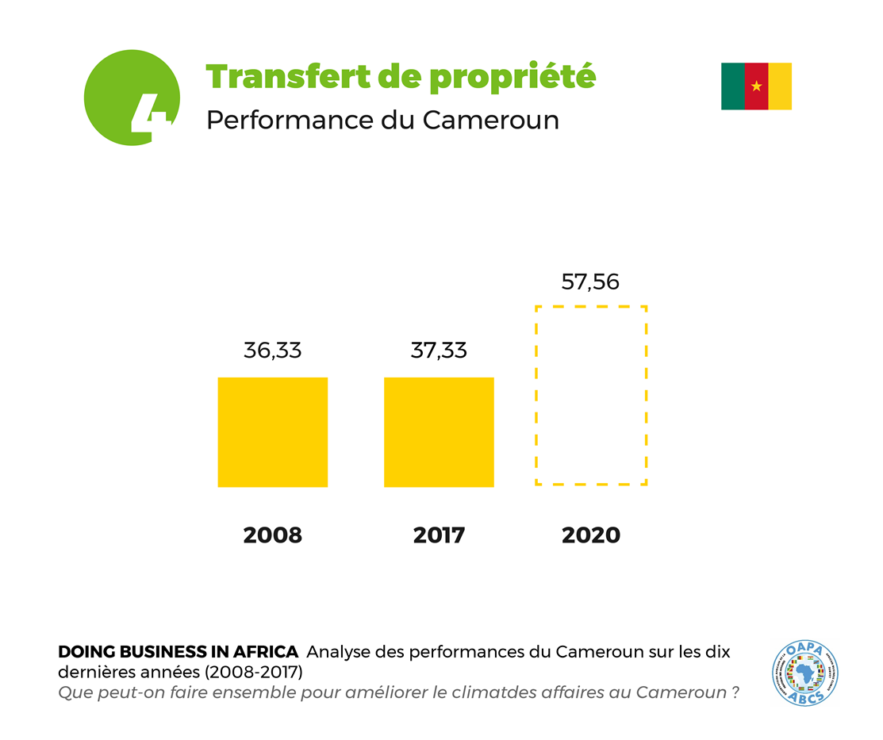
TRANSFERT DE PROPRIETE
ACCES A LA PROPRIETE
Score du Cameroun : 37,33
Objectif Cible : 57,56
Pays de référence : COTE D’IVOIRE

Slide 22
Performances du pays | L’indicateur Transfert de Propriété du Cameroun a évolué de l’indice 36,33 à 37,33 entre 2008 et 2017. Le rang du Cameroun en 2017 est 176e sur 190 pays. La Cote d’Ivoire occupe le 125e rang.
Défis à relever | Le nombre de procédures relatif au transfert de propriété La durée de la procédure Le coût global de la procédure (% de la valeur du bien) La qualité de l’administration foncière.
Comment agir | Imposer de nouveaux délais pour le transfert de propriété de 83 jours actuels à 30 jours au maximum. Et un coût de procédure passant de 19 % à 7,4 % de la valeur du bien. Réduire le taux d’enregistrement du contrat de vente de 15% à 5% de la valeur du bien. Réduire le taux de transfert définitif de la propriété de 2% à 1% de la valeur du bien. Réduire les frais de notaire de 1 point pour les biens de moins de 10 millions de FCFA. Améliorer la transparence du système d’administration des biens fonciers de 7 à 10,5
ACTIONS EN COURS | MINDCAF : Guichet Unique de facilitation des opérations foncières ; Guide de l’usager ; site web de diffusion des textes relatifs aux procédures de délivrance des titres de propriété foncière (www.gutf.cm) Programme d’Appui à la Modernisation du Cadastre et du Climat des Affaires (PAMOCCA)
Qui doit agir | Mise en perspective et en cohérence les 28 recommandations du CBF en la matière depuis 2010. L’ensemble des administrations et organismes en charge de la question : Le MINDCAF et la réforme du Cadastre ; Le Code domanial. La société civile et les groupements de lobbying du secteur privé.

Slide 23
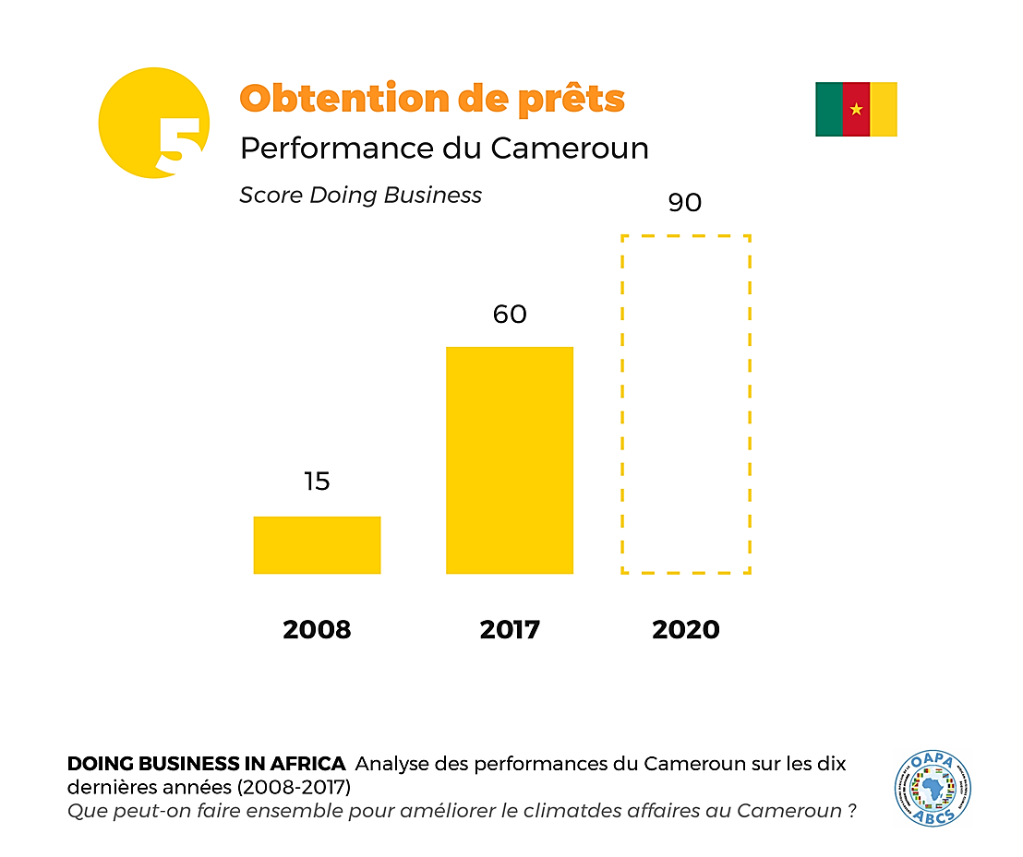
OBTENTION DE PRETS
ACCES AU CREDIT
Score du Cameroun : de 35 points à 60
Objectif Cible : 90,00
Pays de référence : RWANDA

Slide 24
Performances du pays | Dans le domaine Obtention de prêts le score du Cameroun est passé de 15 à 60 entre 2008 et 2017. Le pays occupe la 68e place en 2017 sur 190 pays. Le Rwanda occupe la 6e place sur 190 pays.
Défis à relever | L’indice de fiabilité des garanties (protection des créanciers et des débiteurs). L’étendue de l’information sur le crédit. La couverture du registre de crédit (% des adultes). La couverture du bureau de crédit.
Comment agir | Améliorer l’exécution extrajudiciaire des garanties, en faisant passer l’indice de 6 à 10 en 2020. Améliorer l’indice relatif à l’information sur le crédit de 6 à 8 d’ici à 2020. Favoriser la création des agences de notation des banques et autres institutions financières Etendre la couverture du bureau de crédit à toutes les institutions financières, et faire passer le taux de couverture du bureau de 0 % à 19,5 % d’ici 2020. Etendre la couverture du bureau d’information sur le crédit aux particuliers ayant de grands comptes.
ACTIONS EN COURS | Accélération de la mise en place du bureau d’information sur le crédit (BEAC, CNC) Amélioration de l’indice de fiabilité des garanties Faire de l’indice d’inclusion financière une réalité dans les programmes de développement à l’aune des ODD
Qui doit agir | Mise en perspective et en cohérence les 34 recommandations du CBF en la matière depuis 2010. Se référer aux réformes retenues par Doing Business depuis 2015 pour le Rwanda depuis 2009. L’ensemble des administrations et organismes en charge de la question : l’OHADA, les Banques des PME et Agricoles, les Banque commerciales, la BEAC, la COBAC, le MINPMEESA, le MINEPAT, le MINFI, le Bureau d’information sur le crédit, Agences de notation, etc. La société civile et les groupements de lobbying du secteur privé : GICAM, ECAM, GEGDIC.

Slide 25
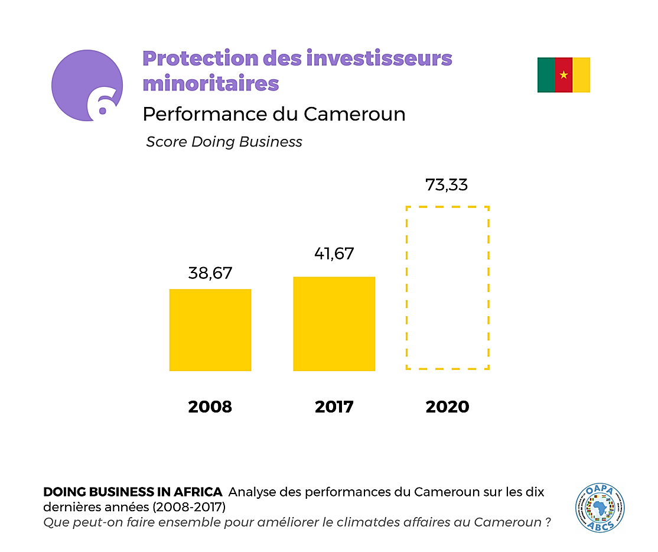
PROTECTION DES INVESTISSEURS
MINORITAIRES
PROMOTION DES INVESTISSEMENTS
Score du Cameroun : 41,67
Objectif Cible : 73,33
Pays de référence : RWANDA

Slide 26
Performances du pays | Dans le domaine de Protection des investisseurs minoritaires, le Cameroun est passé entre 2008 et 2017 d’un score de 38,33 à 41,67. Le Cameroun est classé au 138e sur 190 pays. Le Rwanda est classé au 16e rang.
Défis à relever | La divulgation des informations / La responsabilité des dirigeants : AUDSC-GIE La facilité des poursuites par les actionnaires / Le respect des droits des actionnaires : Idem La détention et le contrôle / La transparence des entreprises : Idem La règlementation des conflits d’intérêt La gouvernance des actionnaires
Comment agir | Amélioration de l’indice de responsabilité des dirigeants de 1 à 9, et des droits des actionnaires de 4 à 8 d’ici à 2020. Améliorer l’indice de détention et de contrôle de 3 à 8 ; et de transparence des entreprises de 4 à 7 d’ici à 2020.
ACTIONS EN COURS | Faciliter la poursuite des administrateurs, améliorer l’accès des actionnaires aux informations, et améliorer l’indice de règlement des conflits d’intérêts de 4,7 à 7 La publication obligatoire des rapports d’audit et faire passer l’indice de gouvernance des actionnaires de 3,7 à 7,7 à fin 2020
Qui doit agir | Mise en perspective et en cohérence des 22 recommandations du CBF en la matière depuis 2010. Se référer aux réformes retenues par Doing Business pour le Rwanda depuis 2009. L’ensemble des administrations et organismes en charge de la question : le MINEPAT, le MINFI, le MINPMEESA, le MINMIDT, le MINCOMMERCE. Tous les Groupements Patronaux (GICAM, GEGDIC, ECAM), la CCIMA, les Associations professionnelles, toutes les entreprises.

Slide 27
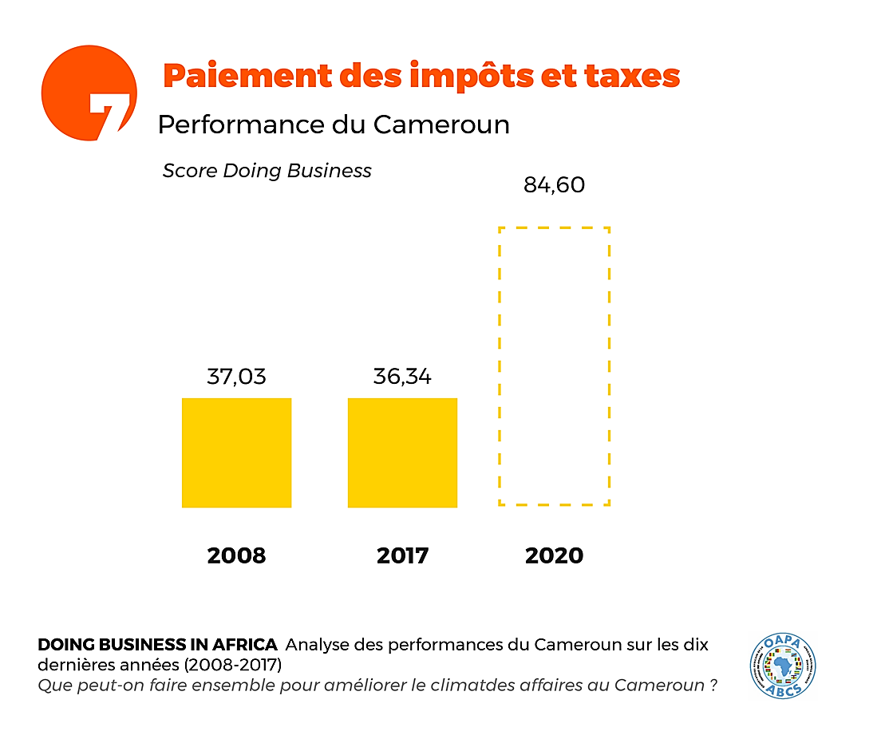
PAIEMENT DES IMPÔTS ET TAXES
Score du Cameroun : 36,34
Objectif Cible : 84,60
Pays de Référence : RWANDA

Slide 28
Performances du pays | Dans le domaine Paiement des impôts et taxes, le Cameroun a obtenu un score de 37,03 en 2008, et a régressé à 36,34 en 2017. Le pays est classé au 183e rang en 2017 sur 190 pays. Le Rwanda occupe la 31e place sur 190 pays.
Défis à relever | Le nombre d’impôts et de taxes par année. Le temps consacré au paiement des impôts. Le montant de l’impôt à payer (% du bénéfice brut). Le taux d’impôts sur les profits (%). Le taux des taxes et charges sociales. Les autres taxes sur le profit.
Comment agir | Réduire le nombre d’impôts de 44 à 26, et le taux d’IS à 25 %. Ramener le taux d’imposition minimum au titre d’IS à moins de 1,1% du Chiffre d’Affaires (Plaidoyer du GICAM en faveur d’une fiscalité de développement) Réduire le temps consacré au paiement des impôts et taxes de 624 à 94,5 heures par an. Finaliser la dématérialisation de l’ensemble du système fiscal et de sécurité sociale afin de réduire le temps consacré au paiement des impôts et taxes à un maximum de 270 heures en tout. Réduire le taux de taxes et charges sociales de 18,3% à 6% au plus. Finaliser la réforme sur la numérisation de l’ensemble du système fiscal et de sécurité sociale.
Qui doit agir | Mise en perspective et en cohérence des 35 recommandations du CBF en la matière depuis 2010. Se référer aux réformes retenues par Doing Business depuis 2013 pour le Rwanda depuis 2009. L’ensemble des administrations et organismes concernés : le MINFI, la CNPS, le BIT, les entreprises.

Slide 29
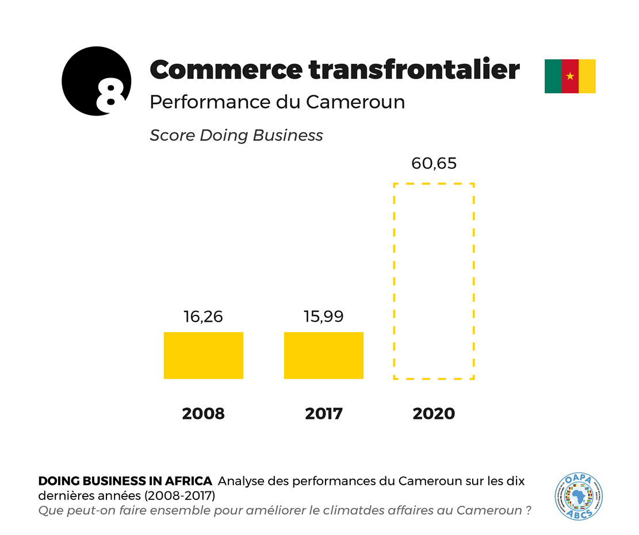
COMMERCE TRANSFRONTIALIER
Score du Cameroun : 15,99
Objectif Cible : 60,85
Pays de Référence : SENEGAL

Slide 30
Performances du pays | Dans le domaine Commerce transfrontalier le score du Cameroun est passé de 16,26 à 15,99 entre 2008 et 2017. Le pays occupe la 186e place en 2017 sur 190 pays. Le Sénégal occupe la 135e place sur 190 pays.
Défis à relever | Le délai à l’exportation (jours) Le délai à l’importation (jours) Le coût à l’exportation ($US par conteneur) Le coût à l’importation ($US par conteneur)
Comment agir | Réduire les coûts à l’exportation et à l’importation d’au moins 50 %, de 1289 $ en moyenne à 643 $ pour les exportations, et de 2256 $ à 1247 $ d’ici 2020. Réduire les délais à l’exportation et l’importation d’au moins 70 %, en les faisant passer de 23 à 7 jours, notamment par l’amélioration des infrastructures portuaires et routières, la réduction du nombre de points de contrôle, et l’augmentation du nombre d’agences impliquées dans la facilitation du commerce. Faire passer l’indice de 23 à 7 d’ici 2020.
ACTIONS EN COURS | GUCE : « One Stop Shop » et optimisation du dispositif E-FORCE PAD : Synergie d’actions facilités portuaires, impôts et douanes Mise en cohérence de la réglementation nationale avec la Convention de Vienne sur la Vente Internationale des Marchandises (CVIM) ratifiée par le Cameroun en novembre 2017 ZLEC africaine : phase achevée de la vision d’intégration continentale par le droit (www.au.org 2063 agendaf
Qui doit agir | Mise en perspective et en cohérence des 45 recommandations du CBF en la matière depuis 2010. Se référer aux réformes retenues par Doing Business depuis 2015 pour le Sénégal depuis 2008. L’ensemble des administrations et organismes en charge de la question : l’OHADA, la Bourse de Douala, les Banque des PME et Agricoles, les Banque commerciales, le MINEPAT, le MINFI, le MINAT, la Direction des douanes, le MINCOMMERCE, la BSTP, toutes les Groupements Patronaux de transporteurs, les Associations professionnelles, etc. La société civile et les groupements de lobbying du secteur privé.

Slide 31
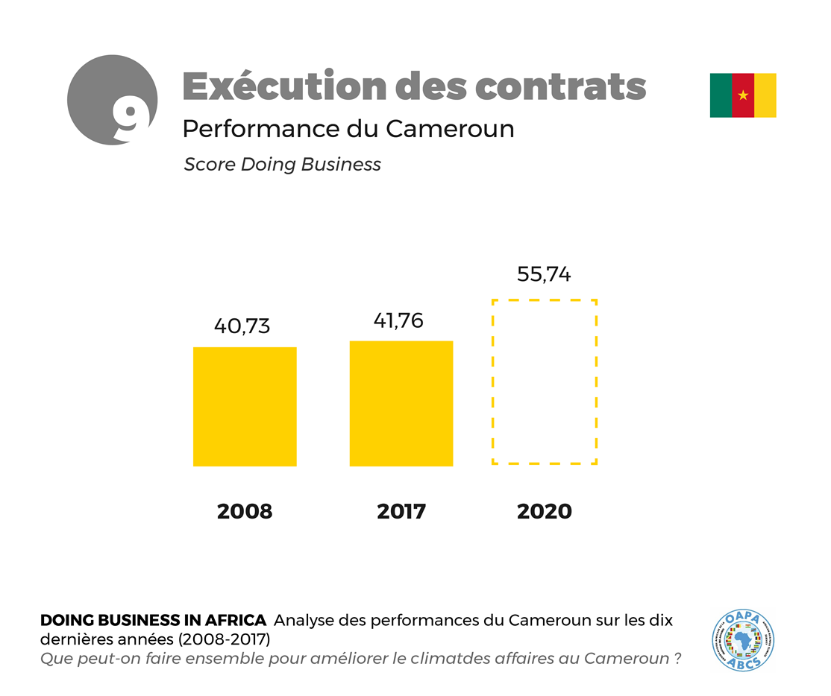
EXECUTION DES CONTRATS
Score du Cameroun : 41,76
Objectif Cible : 55,74
Pays de Référence : COTE D’IVOIRE

Slide 32
Performances du pays | L’indicateur Exécution des contrats a évolué du score 40,73 en 2008 à 41,76 en 2017 au Cameroun. Le pays est classé au 162e rang en 2017 sur 190 pays. La Cote d’Ivoire est classée au 101e rang sur 190 pays.
Défis à relever | Le nombre de jours pour l’exécution d’un contrat Le coût d’exécution d’un contrat La qualité des procédures
Comment agir | Améliorer l’indice de la qualité des procédures de 6 à 8,5 d’ici 2020. Accélérer la mise en place des tribunaux spécialisés en matière commerciale Réduire les coûts d’exécution des contrats d’au moins 10 %. Améliorer l’indice de la qualité des procédures judiciaires de 6 à 8,5 d’ici à 2020, notamment accélérer les diligences concernant la délivrance, la notification et l’exécution des décisions de justice, notamment lorsqu’elles nécessitent une procédure d’exequatur (AU/OHADA/PSRC-VE)
ACTIONS EN COURS | Sensibilisation des différentes cibles sur les innovations du droit OHADA en matière d’arbitrage et aux modes alternatifs (amiables) de règlement des conflits dont le pacte commissoire : AU/OHADA/Médiation ; AU/OHADA/Droit de l’arbitrage 2017) Renforcement des capacités des acteurs judiciaires concernés sur le pacte commissoire, le compromis d’arbitrage et l’attribution judiciaire Sensibilisation des intervenants de la vie économique sur le recours aux modes de règlement alternatif des différends
Qui doit agir | Mise en perspective et en cohérence des 24 recommandations du CBF en la matière depuis 2010. Se référer aux réformes retenues par Doing Business depuis 2015 pour la Côte d’Ivoire depuis 2013 L’ensemble des administrations et organismes en charge de la question : l’OHADA, le MINJUSTICE, La CCIMA, le GICAM, l’ECAM, le MECAM, le BMN, le BSTP, etc.

Slide 33
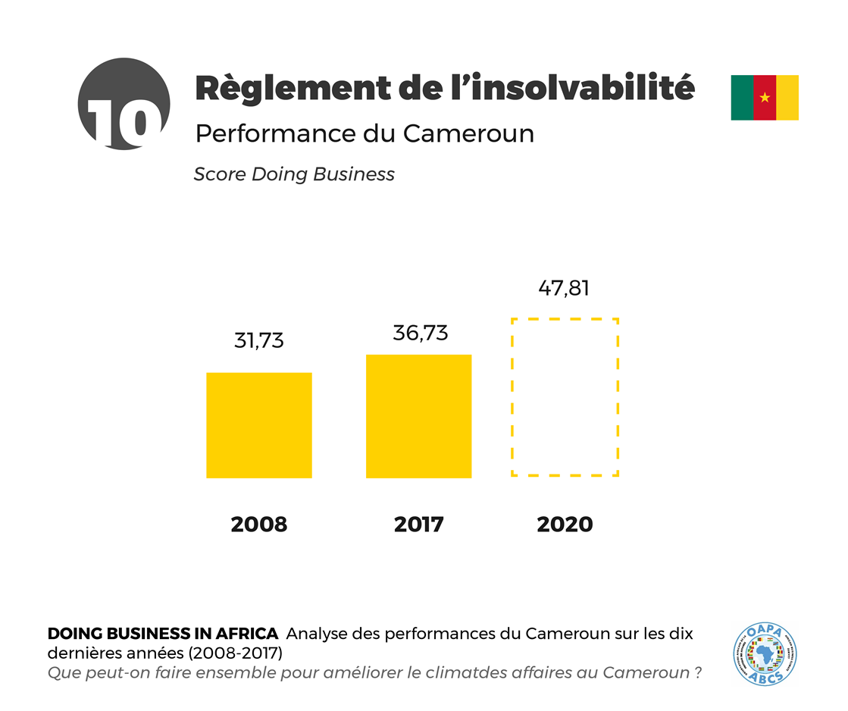
REGLEMENT DE L’INSOLVABILITE
Score du Cameroun : 36,73
Objectif Cible : 47,81
Pays de Référence : RWANDA

Slide 34
Performances du pays | Dans le domaine Règlement de l’insolvabilité, le score du Cameroun est passé de 31,39 à 36,73 entre 2008 et 2017. Le Cameroun occupe la 125e place en 2017 sur 190 pays. Le Rwanda occupe la 78e place sur 190 pays
Défis à relever | Le nombre d’années pour la résolution de l’insolvabilité Le coût de la résolution Le taux de recouvrement (centimes par US$ recouvrés La pertinence du cadre juridique de l’insolvabilité DROIT OHADA : REDRESSEMENT JUDICIAIRE ET LA LIQUIDATION DES BIENS, Art. 25 et ss AUPCAP, 2015
Comment agir | Réduire les coûts liés au règlement de l’insolvabilité de 15 % au moins, pour les faire passer de 33,5 % à 29 % du patrimoine Améliorer le taux de recouvrement des créances de 16 % à 19 % par la clarification des normes pour l’ouverture des procédures d’insolvabilité, empêchant la séparation des biens du débiteur pendant la procédure de réorganisation ; des délais de réorganisation et un plan de réorganisation avec arrêt automatique des mesures d’exécution des créanciers. Améliorer la pertinence du cadre juridique pour passer d’un indice de 9 à 12, notamment par l’introduction des dispositions sur les transactions annulables et l’approbation des plans de redressement Faciliter l’accès des débiteurs aux procédures de règlement préventif et de redressement judiciaire préventif Promouvoir les règlements extrajudiciaires et la conciliation
Qui doit agir | Se référer aux réformes retenues par Doing Business depuis 2015 pour le Rwanda depuis 2009 MINJUSTICE, OHADA, Acteurs judiciaires et extrajudiciaires, notamment

Slide 35
4. Que retenir de l’approche
DBA 2018
1- Actions concrètes menées par les pays de référence en faveur d’un climat des affaires vertueux et performant
2- Nouveaux domaines complémentaires des 10 domaines DB, et susceptibles de prendre en compte les réalités spécifiques de l’environnement camerounais des affaires pour une meilleure attractivité et compétitivité du Cameroun
3- Contextualiser le référentiel DB dans le cadre d’une plateforme de collaboration entre DBA-OAPA et DB-Banque Mondiale

Slide 36
Les 6 nouveaux domaines proposés
Six nouveaux domaines issus de la méthodologie DBA
  Financement des investissements (Douala Stock Exchange, SMID)
  Responsabilité Sociétale des Entreprises (Groupe SABC, ENEO)
  Inclusion Economique (MINEPAT, industrie des services, économie numérique)
  Régulation des marchés publics (MINMAP, ARMP)
  Efficacité Budgétaire (MINEPAT, MINFI)
  Propriété Intellectuelle (MINMIDT)
Une passerelle entre le droit économique et des affaires, et la pratique des affaires
La mise en exergue et en cohérence des actions des institutions publiques, privées et parapubliques
La recherche de corrélation entre développement économique inclusif et Politiques de l’environnement des affaires

Slide 37
Les 6 nouveaux domaines proposés : Qu’est ce qui est évalué ?
FINANCEMENT DES INVESTISSEMENTS
La gouvernance des réformes au sein de l’institution.
L’adéquation de l’offre de financement avec le besoin de la cible
La taille et la durée des financements offerts
Les garanties entourant les opérations et la sécurité des investissements
La longitude du financement offert (répercussion sur le marché secondaire
REGULATION DES MARCHES PUBLICS
La vulgarisation et la communication opérationnelle du secteur
La vitesse de passation de marché / transparence des procédures de passation
Le niveau de dématérialisation des procédures
Le taux d’exécution et de conformité des prestations / contrôle qualité effectif
Le taux d’investissement local relatif aux marchés publics
La performance de l’Etat et des administrations en matière de paiement .
EFFCACITE BUDGETAIRE
L’adéquation de la politique budgétaire
L’efficacité de la réalisation du budget
La gouvernance des réformes budgétaire et le suivi des correctifs
La mise en cohérence du budget avec des programmes et des activités prioritaires
La soutenabilité de l’endettement et la gestion des impayés
La maitrise des pertes budgétaires, et la gestion des réserves souveraines
La répartition du budget et la part consacrée à la résolution des problématiques d’équité sociale et de réduction des disparités de développement.
RESPONSABILITE SOCIETALE DES ENTREPRISES
La gouvernance des réformes de RSE au sein de l’institution.
La mise en cohérence des activités de RSE avec la vision et les objectifs.
La prise en compte des problématiques du travailleur dans le plan RSE
La prise en compte des considérations environnement et de développement durable
La gestion de la maladie, du handicap et de l’incapacité dans l’entreprise.
INCLUSION ECONOMQUE
Inclusion financière
Inclusion régionale
Inclusion sociale
Inclusion du Genre
Inclusion numérique
PROPRIETE INTELLECTUELLE
L’accessibilité des procédures de brevets
Le nombre de procédures de brevet
Le coût des procédures de brevet
L’accès à l’information sur les opérations de brevetage

Slide 38
5. Profilage des recommandations ciblées « efficience, sécurité et compétitivité »
1 - Reussir la réforme du CBF (doté d’un Comité de conjoncture, antenne régionale…)
2 - Mettre en place une plateforme virtuelle d’informations sur l’environnement des affaires, espace inclusif d’échanges et de partages d’expériences sur les meilleures pratiques du climat des affaires dans le monde
3- Créer au sein des Administrations névralgiques (Impôts, Douane, CNPS, Cadastre…) des « cellules opérationnelles de veille et de suivi de la qualité du service public aux usagers », pour une meilleure dynamique des affaires
4 - Mettre en œuvre des réformes ciblées sur les domaines du Doing Business de la Banque Mondiale afin d’influencer qualitativement le classement du Cameroun (50 premières positions) d’ici à 2020
5- Accélérer l’adoption de la loi de prévention et de répression de la corruption
6- Maîtriser le déficit de communication sur les réformes initiées aux fins d’amélioration du climat des affaires en développant un dispositif de communication sociale plus efficace
7- Désétatiser les structures d’accompagnement de l’initiative privée (BPME, APME)

Slide 39
6. RECHERCHE COLLABORATIVE DBA 2020

Slide 40
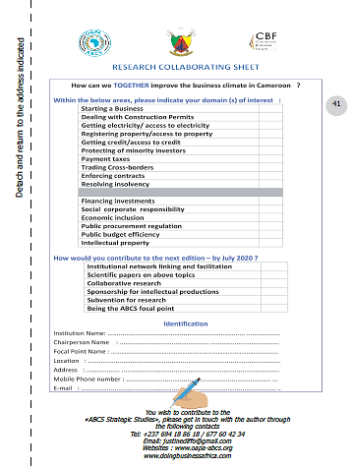
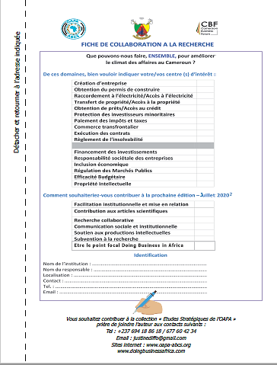
S’associer au référentiel DBA Edition 2020

Slide 41



« Une Afrique émergente grâce à un climat des affaires performant! »
DOING BUSINESS IN AFRICA
MERCI DE VOTRE ATTENTION !
Retrouvez cette présentation sur nos différentes pages et partagez vos commentaires sur :
www.oapa-abcs.org
www.doingbusinessafrica.com
Facebook : https://web.facebook.com/OAPAABCS/
Linkedln : https://www.linkedin.com/company/oapaabcs/

